Slide 1
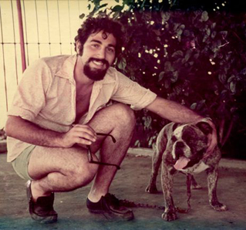
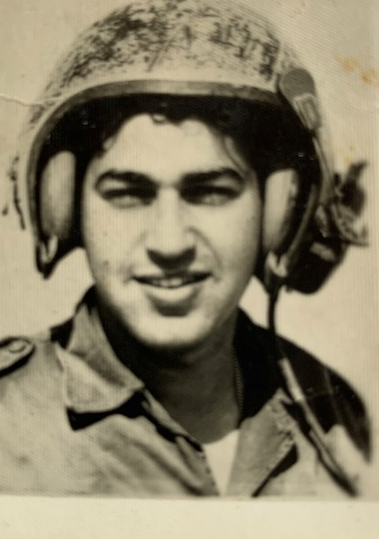
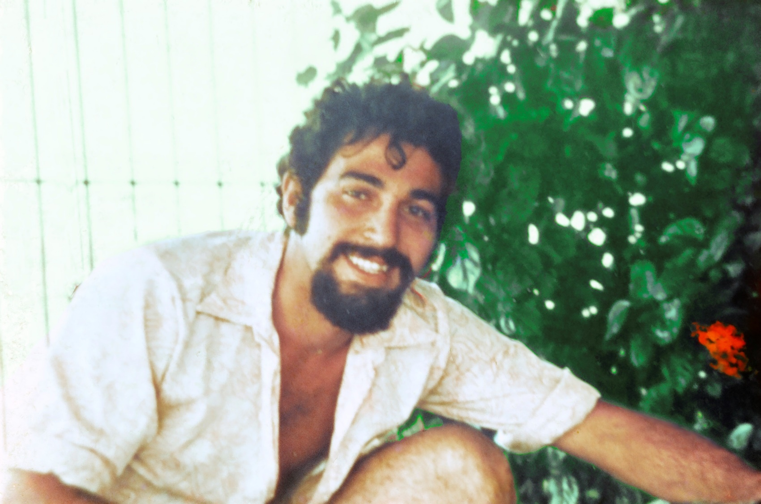

שלום קרלוס בן טולילה ז"ל

Slide 2
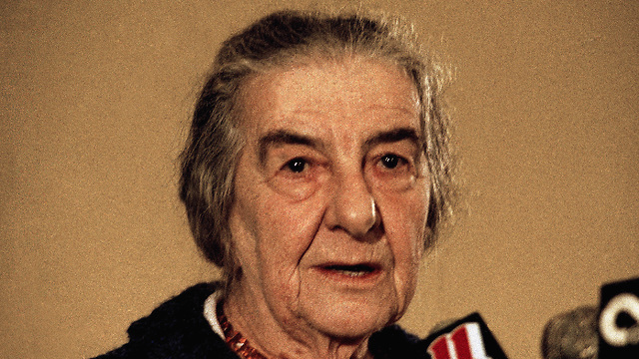
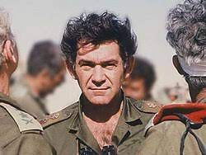

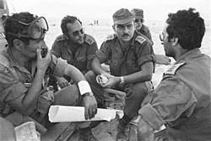
מלחמת יום כיפור פורצת בהפתעה
בצהרי שבת יום כיפור, ה-6 באוקטובר 1973, בשעה 13:55, פרצה המלחמה ש"שלפה" את חיילי הסדיר והמילואים מבתי הכנסת והבתים, וקטעה את דממת יום הכיפורים. מלחמת יום כיפור!
הרמטכ"ל דוד אלעזר מורה על גיוס כל כוחות המילואים. גם לוחמיו של חיים ארז, מפקד חטיבת השריון 421, נקראים למלחמה
גם שלום קרלוס נקרא למלחמה

Slide 3
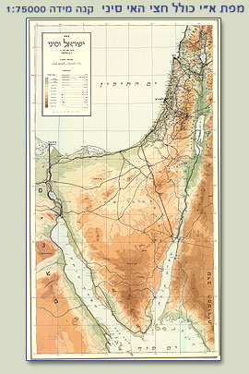
חטיבה 421- חטיבת הצליחה החטיבה של שלום קרלוס
חטיבת המילואים הצעירה נלחמת בגזרה המרכזית של סיני,
היא הופכת לכוח השריון הראשון שחצה את תעלת סואץ,
מהלך שהוביל למפנה דרמטי בלחימה בחזית המצרית.
48 מלוחמי החטיבה נפלו במלחמת יום הכיפורים.
נביא מעט מסיפור המלחמה שטילטלה את מדינת ישראל.

Slide 4
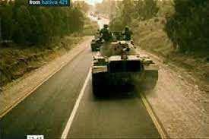
שבת. לוחמי החטיבה מוזעקים מכל רחבי הארץ כדי לאסוף ציוד וטנקים מהבסיסים השונים. במשך כל אותו הלילה נבנו הכוחות וביום א' בבוקר ירדו על "זחלים" בכבישים המובילים לסיני.

Slide 5
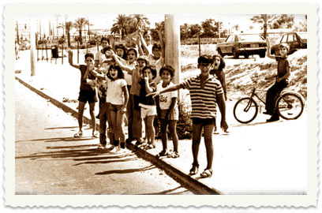
ילדי באר שבע מנופפים לשלום לשיירת החטיבה.

Slide 6
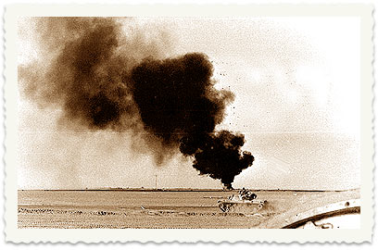
המלחמה קשה- גדוד 2, בפיקוד עמי מורג, נשלח לסייע בלחימה ב"חווה הסינית" ולעזור בחילוץ כח הצנחנים שחטף מהלומה קשה במקום.
במהלך הסיוע נפגע קשות גם גדוד השריון.
שלום קרלוס נמצא בגדוד הזה – יוצא בשלום מהקרב

Slide 7
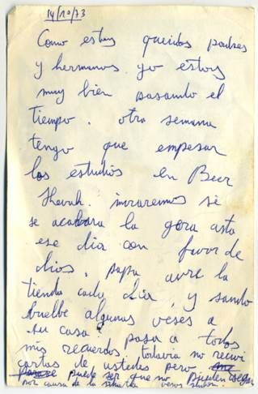
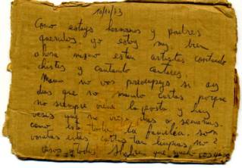
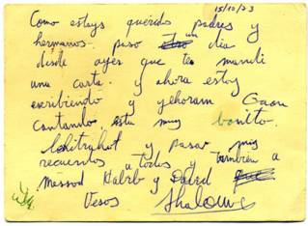
המצב בחזית מורכב, מכתבים משלום קרלוס למשפחה בזמן המלחמה, כמובן בספרדית
14/10- מודיע שעוד שבוע צריך להתחיל באוניברסיטת באר שבע
10/1-על קרטון של מנות קרב
ביום הנפילה, 15/10, תוך כדי הופעה של יהורם גאון

Slide 8
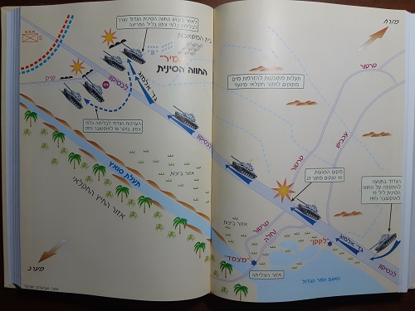
אזור החווה הסינית, ציר טרטור, ציר נחלה, ציר לכסיקון – צומת טרטור -לכסיקון

Slide 9
הקרב על צליחת תעלת סואץ- במלחמת יום הכיפורים
פלוגת "חריף"
פלוגת שריון של חיילי מילואים מקבלת על עצמה משימה מיוחדת. מפקד הפלוגה- יוחאי גלעד, נהג הטנק- קרלוס שלום בן טולילה
הובלת צנחנים לנקודת צליחת התעלה בחווה הסינית בסיני
מתי? בלילה שבין ה- 15-16 באוקטובר 1973
הם מצליחים במשימה- מביאים את הצנחנים בסירות הגומי שלהם לנקודת הצליחה.
מה קורה באותו לילה אחרי זה?

Slide 10
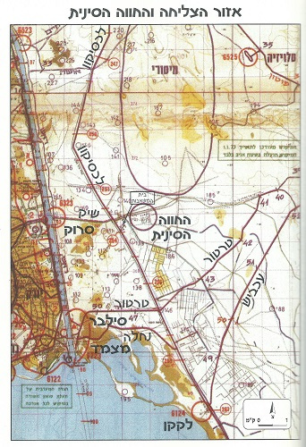
חטיבה 421 - 421st brigade
הרגעים המכריעים בלילה שבין 15-16/10/1973 להאזין מדקה 9 עד 10:30

Slide 11
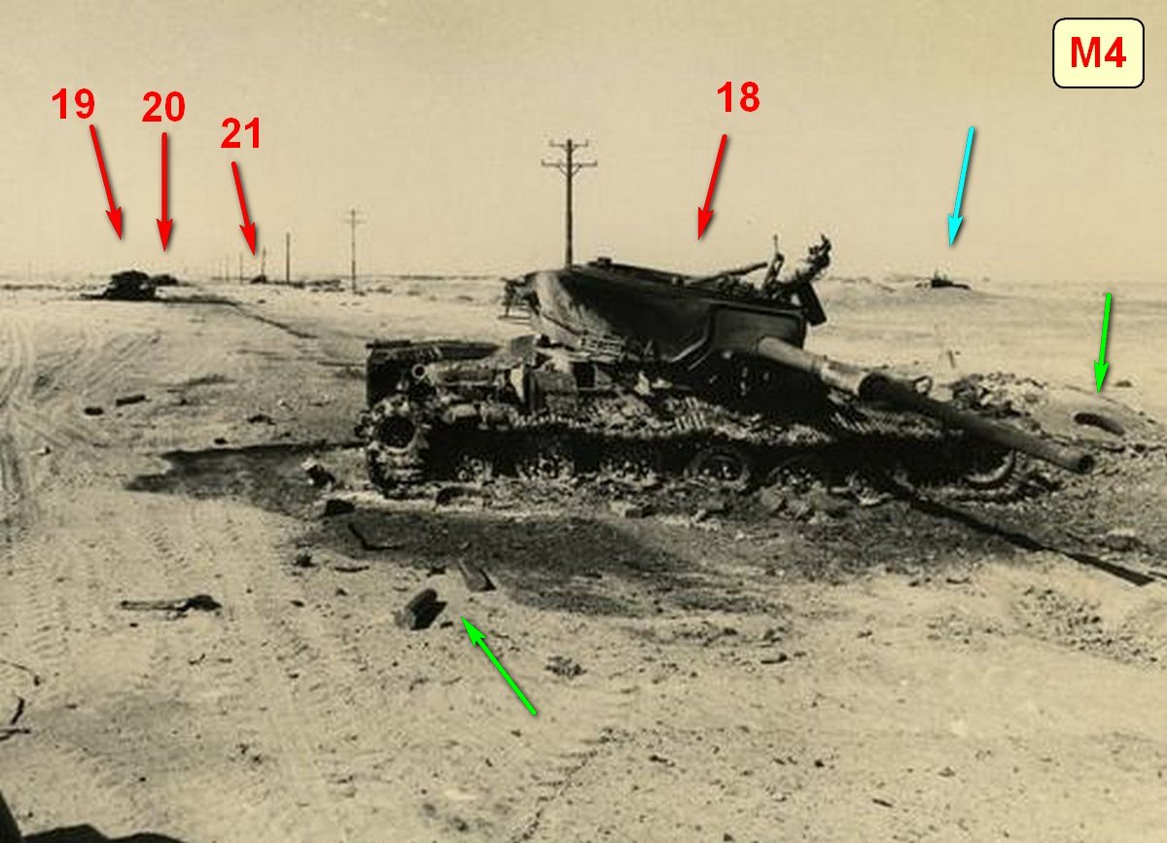
ואז בלילה של ה- 15/10, לאחר שהפלוגה שלו הובילה את הצנחנים לצליחת התעלה, היא נתקלת במארב אויב – הטנק של שלום נפגע מטילים... קרב קשה מאוד, נוראי,

Slide 12
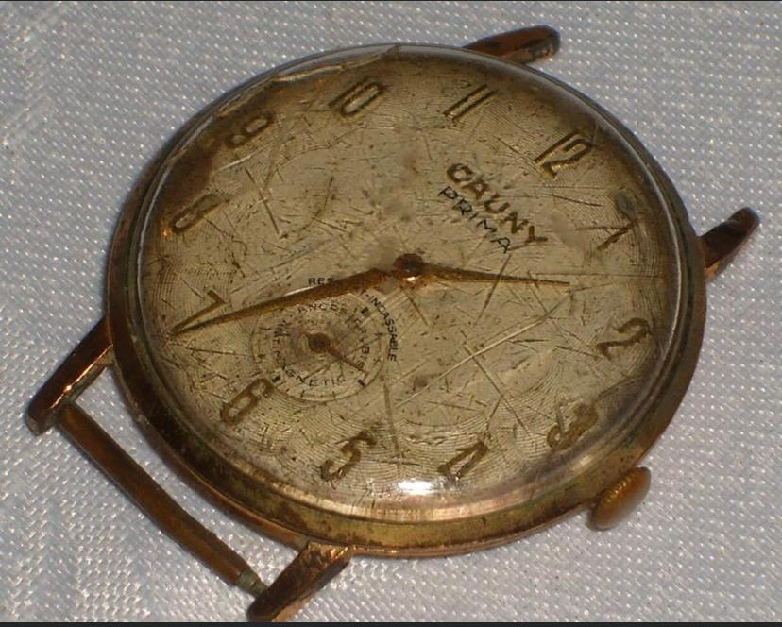
השעון של שלום במלחמה, בשעה 01:34, הזמן עצר מלכת...

Slide 13
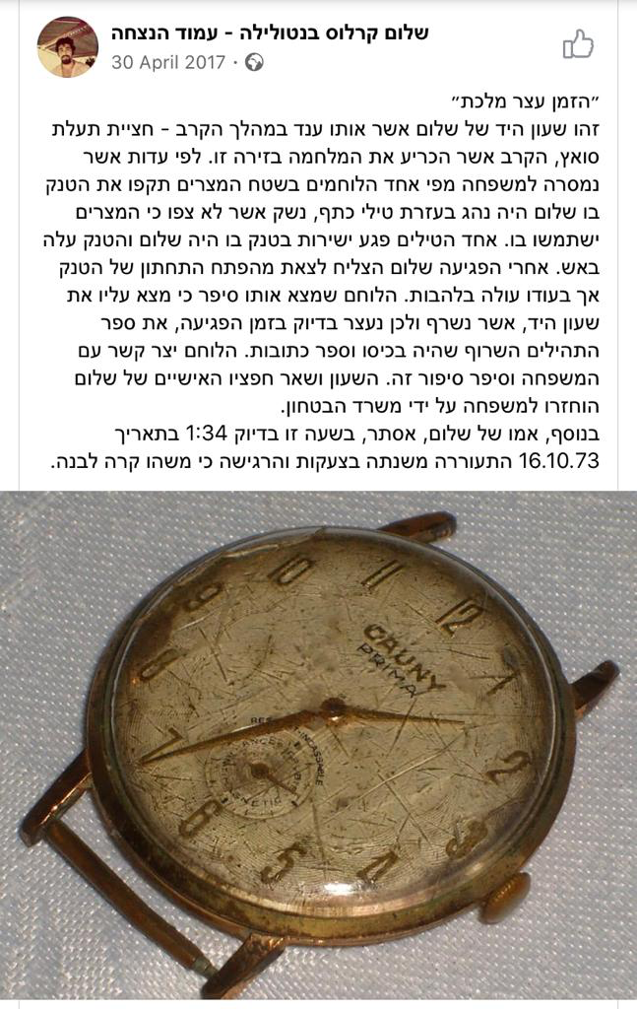

Slide 14
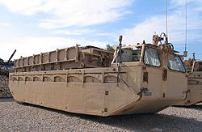
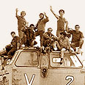
המלחמה ממשיכה, חייבים להגיע לצד השני של תעלת סואץ להעביר המלחמה לשטח האויב
ה"תמסחים" שימשו להעברת טנקים מעל התעלה

Slide 15
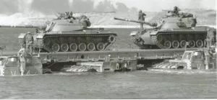
התמסחים מהווים הגשר הראשון שעליו עוברים הטנקים של חטיבה 421

Slide 16
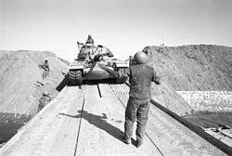
"חתכו" את סוללת העפר ופרצו פתח למתיחת הגשר

Slide 17
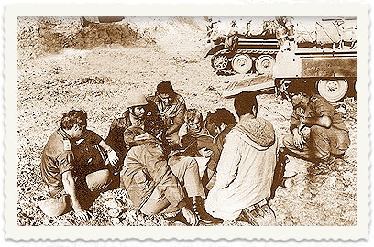
בבוקר ה-16 לאוקטובר מגיעים ראשוני הטנקים לחצר מוצב "מצמד", שעל חוף אגם תמסח בכניסה לתעלת סואץ. למצרים בשלב זה עדיין אין מושג על המתרחש מתחת לאפם.

Slide 18
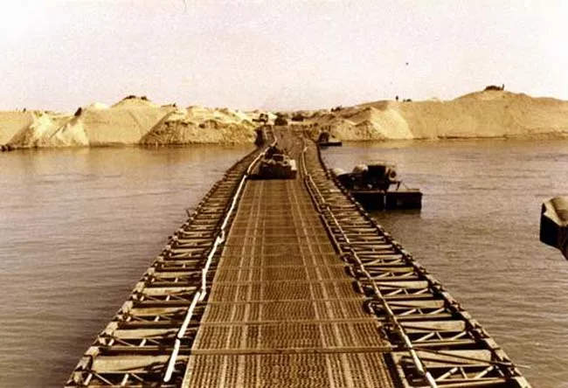
כעבור זמן קצר מצליחים הכוחות למתוח מעל התעלה
גם את גשר הגלילים אשר ניזוק בתחילת הלחימה.

Slide 19
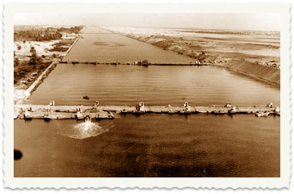
מבט על תעלת סואץ, מדרום לצפון: גשר הדוברות, גשר הגלילים ובראש התמונה נראה מרחוק הגשר היבשתי.

Slide 20
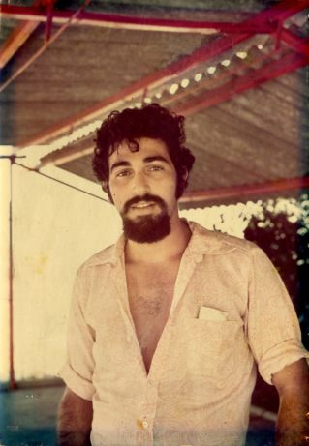
באוגוסט 1973, שלום משתחרר מהצבא, עמד ללמוד רפואה באוניברסיטת בן גוריון, עמד להתחתן בדצמבר עם טובה, שהיתה חברתו מאז ימי בית הספר התיכון. ואז פורצת מלחמת יום כיפור באוקטובר 1973.

Slide 21
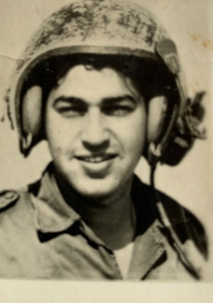
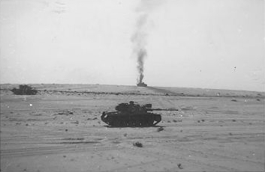
שלום, שהיה מדריך נהגי טנקים בבית הספר לשריון, מקבל תפקיד של נהג בטנק מ"פ "חריף", גדוד 599, חטיבת 421, חטיבת הצליחה. השתתף בקרבות קשים, שרד את "חמוטל", קרב נוראי בו נפגעו 19 טנקים מתוך 25, בו נהרגו 15 לוחמים ונפצעו 45 .

Slide 22
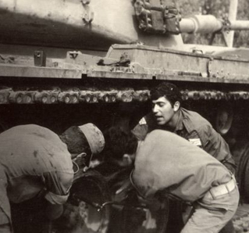
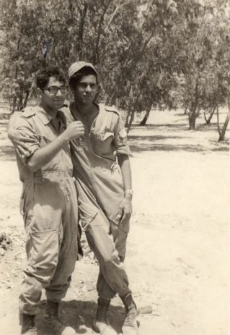
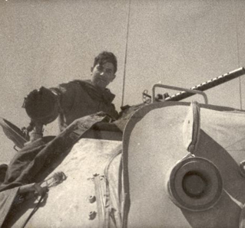
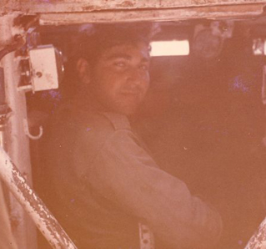
התגייס לחיל השריון, ומדריך נהגי טנקים מדגם "פטון"

Slide 23
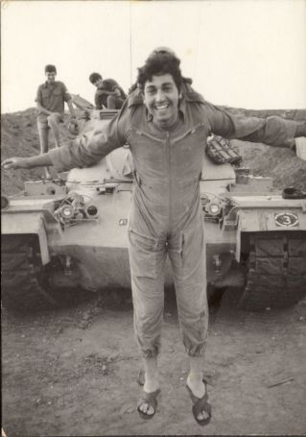
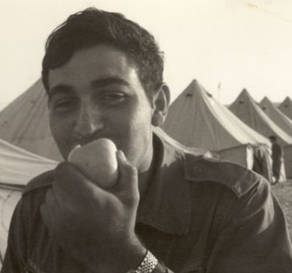
בכל מקום בו הלך- הצחיק את אלה שמסביבו

Slide 24
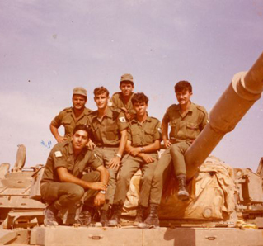
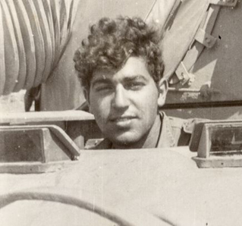
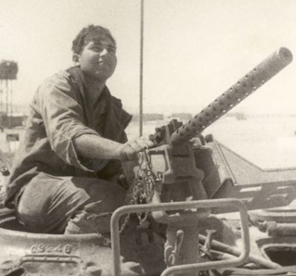
מצליחן במהלך השירות הצבאי

Slide 25
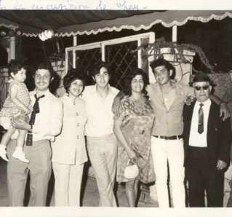
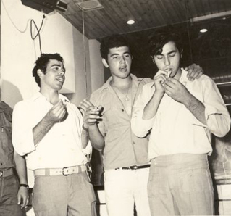
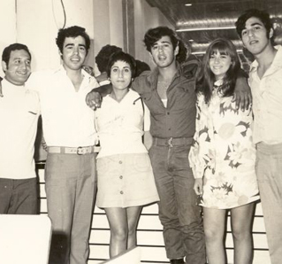
עם ההורים והאחים, באירוע משפחתי

Slide 26
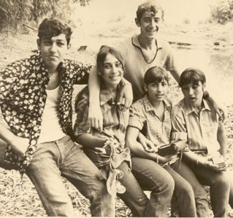
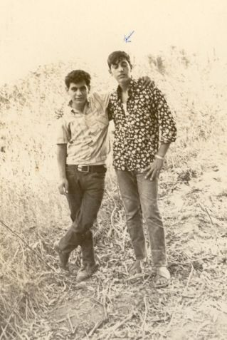
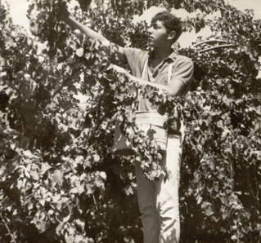
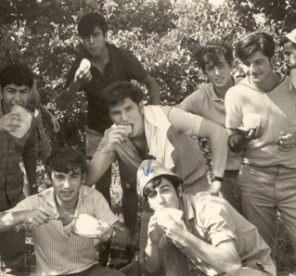
תקופה יפה בביה"ס התיכון

Slide 27
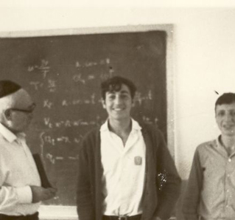
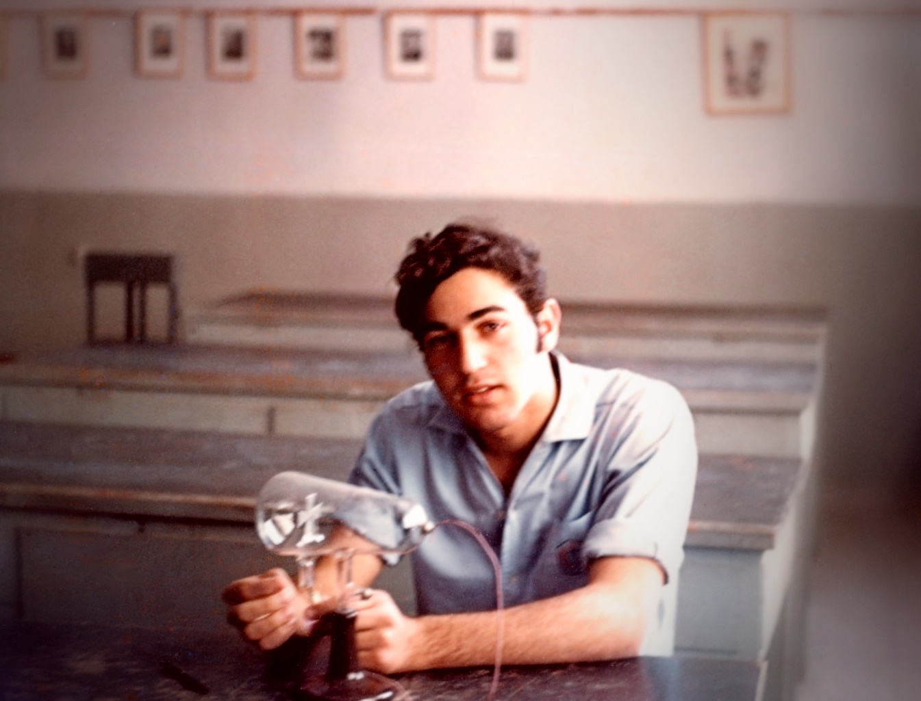
אהב מאוד פיזיקה, במעבדה עם המורה הנערץ "שתיל"

Slide 28
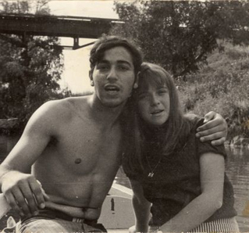
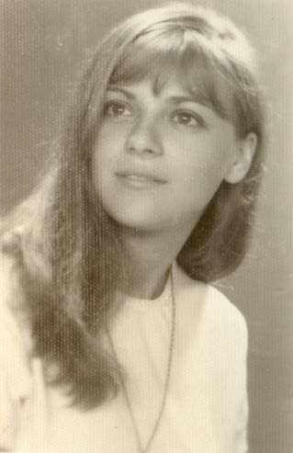
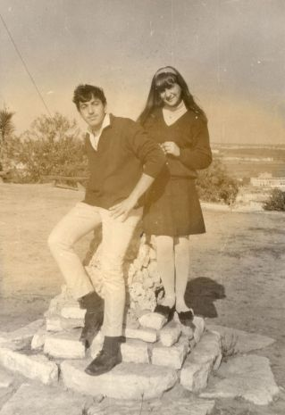
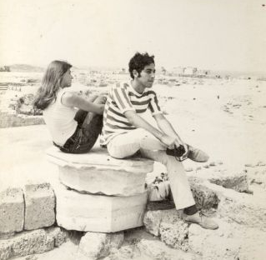
עם טובה, אהבתו הגדולה מביה"ס התיכון

Slide 29



כמה שאהב לבלות עם טובה!

Slide 30



שלום החתיך....

Slide 31




עם המשפחה האוהבת

Slide 32




בר מצווה בבני ברק, עם פפה ג'קוב, אוהב לשחק עם חביב

Slide 33



בבי"ס היסודי, במשמרות הבטיחות בה גם קיבל תעודה

Slide 34


בילדות בטנג'יר, שבמרוקו מבלה עם אמא, שרה והאחים

Slide 35




שלום קרלוס- נולד בטנג'יר, 18/12/1951 טנג'יר היתה עיר בינלאומית, עם תרבות ספרדית, עד שסופחה למרוקו ב- 1956
למה הוא נקרא "שלום"? הרי זה שם שלא היה קיים במשפחה!
מספרים שפפה ג'קוב וממה אסתר קצת התווכחו באותה תקופה, כמו שקורה להרבה הורים.
רק ביום של הברית נודע לכל המשפחה שפפה ג'קוב החליט לקרוא לו "שלום". זה היה המסר שלו לממה אסתר, לקראת המשך חייהם ביחד

Slide 36

פפה ג'קוב מצא אותה במגירה של שלום לאחר שנפל. מה יעשו עם הכסף? מכאן מתחילה קרן קרלוס שלום ז"ל. הקרן מנציחה את שלום קרלוס, נותנת מתנה לכל ילד וילדה מהמשפחה שמגיעים לבר מצווה ובת מצווה. הילדים הם אלה שמנציחים את שלום!
קופסת המטבעות של שלום
כך שלום יישאר עמנו לתמיד.

Slide 37

מיליון כוכבים הוא שיר שכתב והלחין יפתח קרזנר בשנת 2006 לזכר חברו הטייס סרן תם פרקש שנהרג בהתרסקות מסוק במלחמת לבנון השנייה. את השיר שרה לראשונה אחותו של תם, עמית פרקש, בהלווייתו. השיר פונה אל תם המנוח "רצית לעוף, רצית כבר הלאה", ובמרכזו הבקשה, "תן רק עוד שנייה אחת לומר לך שלום".
מעין בן טולילה, נינה של אסתר ויעקב בן טולילה, הוריו של שלום קרלוס

Slide 38

הולך תמים ופועל צדק ודובר אמת בלבבו… תהילים, פרק טו,פסוק ב'.
יהי זכרו ברוך!

